Slide 2

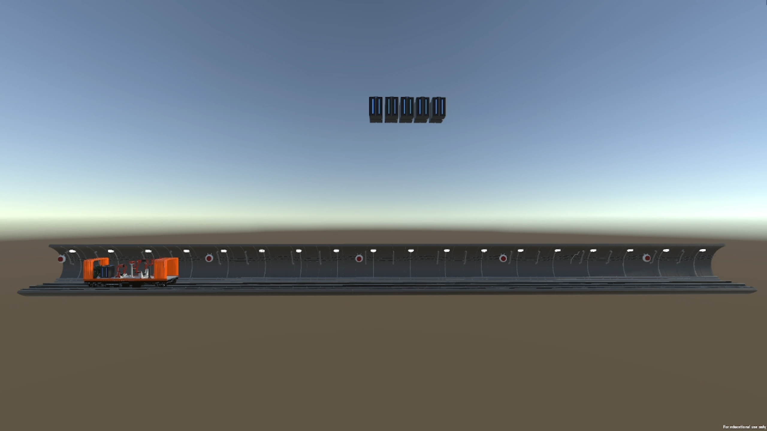
历史总概率异常
日期 | 6.25 | 6.26 | 6.27 | 6.28
异常概率
当天各点位异常
点位 | A | B | C | D | E | F
异常概率β
历史总概率异常
当天各点位异常
开始分析路线

Slide 3
历史总概率异常
日期 | 6.25 | 6.26 | 6.27 | 6.28
异常概率
当天各点位异常
点位 | A | B | C | D | E | F
异常概率β
历史总概率异常
当天各点位异常
开始分析路线

Slide 4
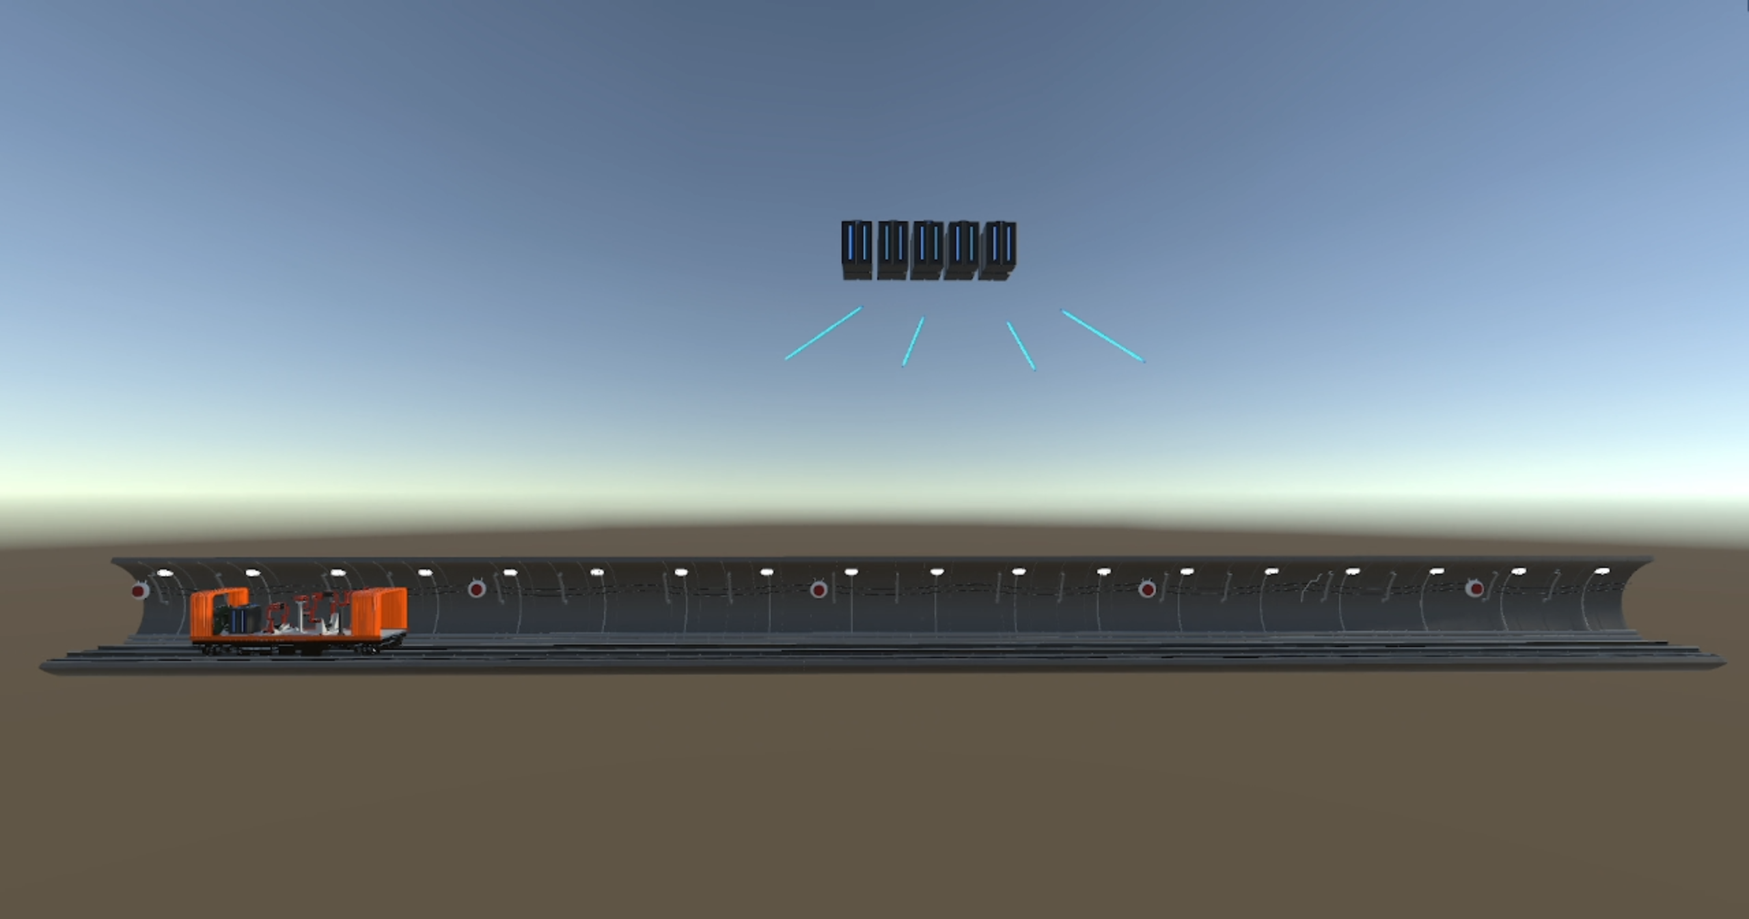
历史总概率异常
日期 | 6.25 | 6.26 | 6.27 | 6.28
异常概率
当天各点位异常
点位 | A | B | C | D | E | F
异常概率β
历史总概率异常
当天各点位异常
开始分析路线

Slide 5
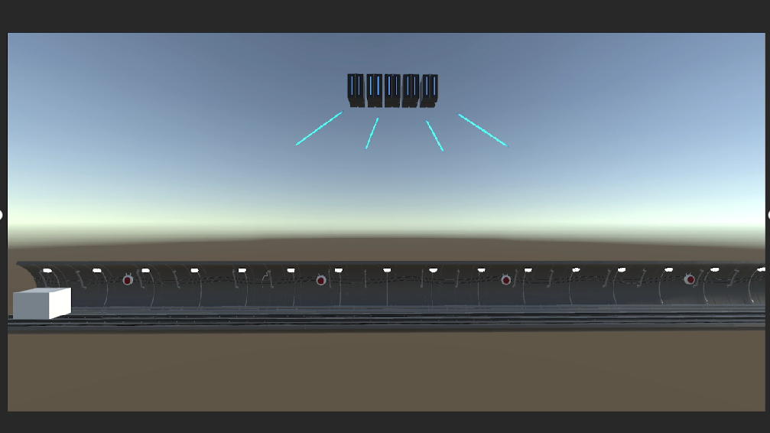
历史总概率异常
日期 | 6.25 | 6.26 | 6.27 | 6.28
异常概率
0.8% | 2.4% | 7.6% | 25.3%
当天各点位异常
点位 | A | B | C | D | E | F
异常概率β
历史总概率异常
当天各点位异常
开始分析路线

Slide 6
历史总概率异常
日期 | 6.25 | 6.26 | 6.27 | 6.28
异常概率
0.8% | 2.4% | 7.6% | 25.3%
当天各点位异常
点位 | A | B | C | D | E | F
异常概率β
历史总概率异常
当天各点位异常
开始分析路线

Slide 7
历史总概率异常
日期 | 6.25 | 6.26 | 6.27 | 6.28
异常概率
0.8% | 2.4% | 7.6% | 25.3%
当天各点位异常
点位 | A | B | C | D | E | F
异常概率β
0.3% | 0.8% | 1.2% | 18.3% | 3.0% | 1.7%
历史总概率异常
当天各点位异常
开始分析路线

Slide 8
历史总概率异常
日期 | 6.25 | 6.26 | 6.27 | 6.28
异常概率
0.8% | 2.4% | 7.6% | 25.3%
当天各点位异常
点位 | A | B | C | D | E | F
异常概率β
0.3% | 0.8% | 1.2% | 18.3% | 3.0% | 1.7%
历史总概率异常
当天各点位异常
开始分析路线

Slide 9
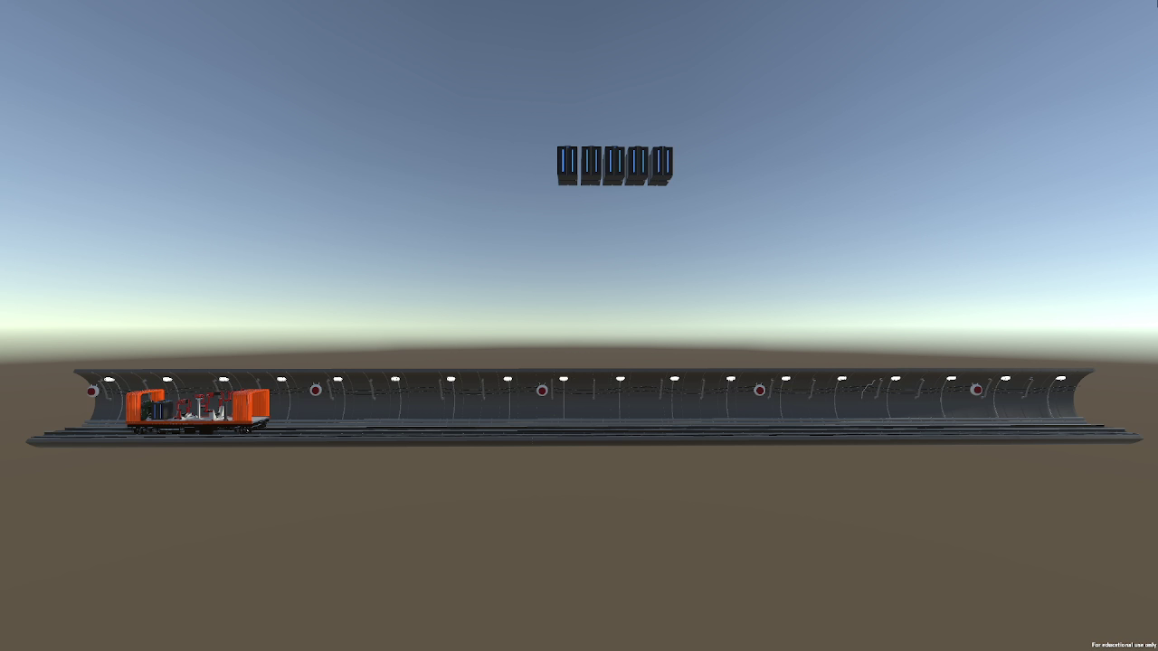
历史总概率异常
日期 | 6.25 | 6.26 | 6.27 | 6.28
异常概率
0.8% | 2.4% | 7.6% | 25.3%
当天各点位异常
点位 | A | B | C | D | E | F
异常概率β
0.3% | 0.8% | 1.2% | 18.3% | 3.0% | 1.7%
开始规划路线
启动检测车检测

Slide 10
C
1
历史总概率异常
B
日期 | 6.25 | 6.26 | 6.27 | 6.28
异常概率
D
0.8% | 2.4% | 7.6% | 25.3%
2
当天各点位异常
E
点位 | A | B | C | D | E | F
异常概率β
A
F
3
监测点
0.3% | 0.8% | 1.2% | 18.3% | 3.0% | 1.7%
检测车
开始规划路线
启动检测车检测

Slide 11
C
1
历史总概率异常
B
日期 | 6.25 | 6.26 | 6.27 | 6.28
异常概率
D
0.8% | 2.4% | 7.6% | 25.3%
2
当天各点位异常
E
点位 | A | B | C | D | E | F
异常概率β
A
F
3
监测点
0.3% | 0.8% | 1.2% | 18.3% | 3.0% | 1.7%
检测车
开始规划路线
启动检测车检测

Slide 12
C
1
历史总概率异常
B
日期 | 6.25 | 6.26 | 6.27 | 6.28
异常概率
D
0.8% | 2.4% | 7.6% | 25.3%
2
当天各点位异常
E
点位 | A | B | C | D | E | F
异常概率β
A
F
3
监测点
0.3% | 0.8% | 1.2% | 18.3% | 3.0% | 1.7%
检测车
开始规划路线
启动检测车检测

Slide 13
C
1
历史总概率异常
B
日期 | 6.25 | 6.26 | 6.27 | 6.28
异常概率
D
0.8% | 2.4% | 7.6% | 25.3%
2
当天各点位异常
E
点位 | A | B | C | D | E | F
异常概率β
A
F
3
监测点
0.3% | 0.8% | 1.2% | 18.3% | 3.0% | 1.7%
检测车
开始规划路线
启动检测车检测

Slide 14
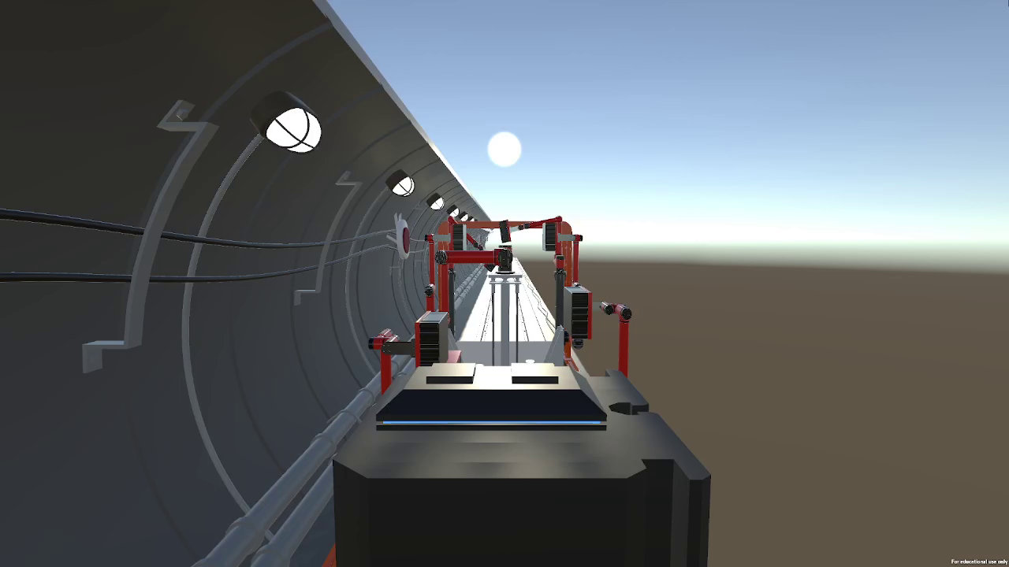
1
D
开始检测
上传数据

Slide 15
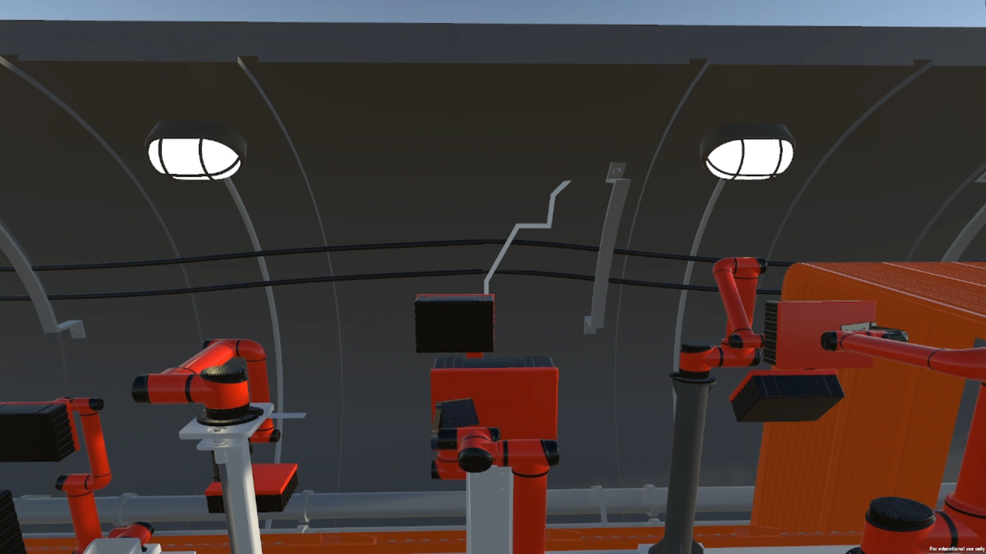
1
D
开始检测
上传数据

Slide 16
1
D
开始检测
上传数据

Slide 17
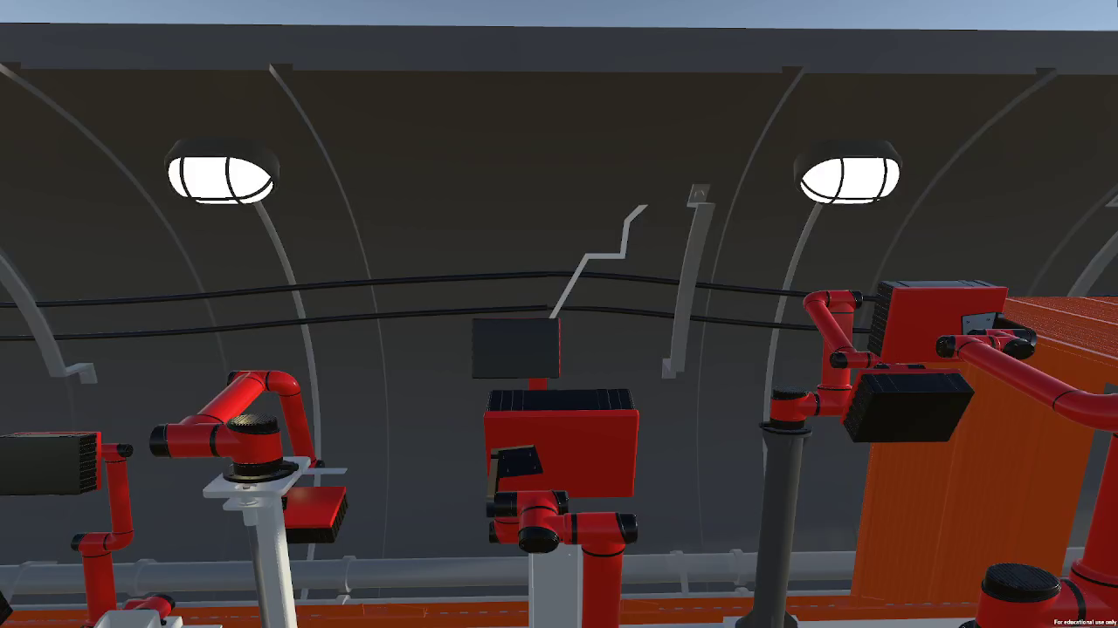
1
D

Slide 18
1
D

Slide 19
1
D
上传检测数据

Slide 20
